Slide 1
#SIENA2030
7 Luglio 2020

Slide 2
#SIENA2030
Dott. MARCO FORTE
Fondazione Mps
Direttore Generale (Provveditore)
Demografia – Terzo Settore – Cultura – Turismo – Ricerca & Innovazione

Slide 3
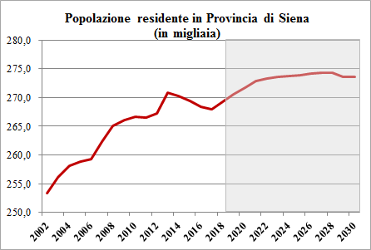
Uno Sguardo al Futuro: Struttura Demografica
Composizione % della Popolazione per fasce di età
Età Media
(%) | 2019 | 2021 | 2030 | Var. '21/’19 | Var. '30/’19
0-14 anni | 12,4 | 12,2 | 11,4 | -0,2 p.p. | -1,0 p.p
15-64 anni | 61,6 | 61,6 | 60,2 | -0,0 p.p. | -1,5 p.p.
over 65 | 26 | 26,1 | 28,5 | 0,1 p.p. | 2,5 p.p.
 | 100% | 100% | 100%
2019 | 2021 | 2030 | Var. '21/’19 | Var. '30/’19
47,3 | 47,5 | 48,7 | +0,4% | +2,5%
Età Media attuale:
Italia 45,2 anni
Media UE 41,8 anni
Over 65 oggi:
Italia 22,6
Media UE 18,9
Fonte: Stima su dati DemoIstat

Slide 4
Uno Sguardo al Futuro: : Indici di Struttura Demografica
 | 2019 | 2021 | 2030 | Var. '21/’19 | Var. '30/’19
Indice di vecchiaia Rapporto tra la popolazione di 65 anni e più e la popolazione di età 0-14 anni, moltiplicato per 100 | 210,0 | 214,4 | 257,4 | +2,1% | +22,6%
Indice di dipendenza strutturale Numero di individui non autonomi per ragioni demografiche (età<=14 e età>=65) ogni 100 individui potenzialmente indipendenti (età 15-64) | 62,3 | 62,5 | 66,6 | +0,3% | +6,9%
Indice di dipendenza anziani Rapporto tra popolazione di 65 anni e più e popolazione in età attiva (15-64 anni), moltiplicato per 100 | 42,2 | 42,4 | 47,5 | +0,5% | +12,6%
Indice dipendenza anziani:
Italia: 36,8 (2021)
media UE 31,1 (2020)
Fonte: Stima su dati DemoIstat

Slide 5
Gli Stranieri, per Zona socio-sanitaria
Percentuale di stranieri residenti ogni 100 residenti Popolazione straniera al 1/1 ./ Popolazione residente al 1/1
 | 2010 | 2011 | 2012 | 2013 | 2014 | 2015 | 2016 | 2017 | 2018 | 2019 | Var. % ’19/’10
Zona SENESE | 11,26 | 10,26 | 10,65 | 11,55 | 11,64 | 11,48 | 11,54 | 11,79 | n/a | 11,90 | 6%
Zona AMIATA SI E V. D'ORCIA, VALDICHIANA SI | 10,23 | 9,51 | 9,91 | 10,69 | 10,81 | 10,76 | 10,64 | 10,88 | n/a | 11,10 | 9%
Zona A.V. D'ELSA | 10,93 | 9,93 | 10,49 | 11,06 | 11,17 | 10,90 | 10,34 | 10,57 | n/a | 10,90 | 0%
Toscana | 9,71 | 8,80 | 9,50 | 10,33 | 10,54 | 10,58 | 10,70 | 10,93 | n/a | 11,20 | 15%
Italia: 8,3
Percentuale di stranieri nelle scuole primarie e secondarie ogni 100 iscritti Studenti stranieri iscritti alle scuole primarie e secondarie nell'anno ./ Totale studenti iscritti alle scuole primarie e secondarie
 | 2010 | 2011 | 2012 | 2013 | 2014 | 2015 | 2016 | 2017-18 | Var. % ’17-18/‘10
Zona SENESE | 14,47 | 15,28 | 15,92 | 15,82 | 15,63 | 15,67 | 16,33 | 16,20 | 13%
Zona AMIATA SI E V. D'ORCIA, VALDICHIANA SI | 14,69 | 15,89 | 16,18 | 16,44 | 16,67 | 17,06 | 16,65 | 17,30 | 13%
Zona A.V. D'ELSA | 13,27 | 13,98 | 13,84 | 14,34 | 14,74 | 15,01 | 15,21 | 14,90 | 15%
Toscana | 11,77 | 12,39 | 12,71 | 13,10 | 13,19 | 13,20 | 13,64 | 14,00 | 16%
In Provincia di Siena, il 50% degli stranieri proviene da Albania, Romania e Kosovo.
Fonte: Osservatorio Sociale Regionale-Profili di salute 2019

Slide 6
Disagio familiare e Dispersione scolastica (proxy)
Tasso di minori fuori famiglia: quota di minori che sono allontanati e vivono fuori dalla famiglia di origine per criticità familiari, fornisce una rappresentazione del disagio familiare e dei minori
Riduzione annua, rispetto al 2018, su tutte le zone eccetto quella Senese.
 | Minori fuori famiglia | Popolazione 0-17 | Tasso di minori fuori famiglia 2019 | (vs 2018)
Alta Val d’Elsa | 25 | 10.000 | 2,5 | -0,3
Val di Chiana Senese | 3 | 2.143 | 1,4 | -0,9
Amiata Senese e Val d’Orcia | 22 | 8.800 | 2,5 | -0,7
Senese | 32 | 20.000 | 1,6 | +0,5
Regione Toscana | 1.690 | 563.333 | 3,0 | -0,8
Percentuale di studenti scuola secondaria II grado in ritardo sul regolare ciclo di studi: aspetto del disagio scolastico (la difficoltà nel rimanere in pari con il regolare ciclo di studi), una dimensioni proxy del più ampio fenomeno della dispersione scolastica
Riduzione rispetto al 2018, su tutte le zone eccetto quella Amiata senese e Val d’Orcia..
 | (a)Iscritti in ritardo | (vs 2018) | (b)Iscritti a secondaria II grado | % (a/b) 2019
Alta Val d’Elsa | 720 | -4,1% | 2.748 | 26,2
Val di Chiana Senese | 132 | -75,5% | 602 | 21,9
Amiata Senese e Val d’Orcia | 499 | 289,8% | 2.252 | 22,2
Senese | 1.249 | -6,0% | 5.314 | 23,5
Totale provincia di Siena | 2.600 * | -5,3% | 10.916 | 23,8
Regione Toscana | 37.271 | -4,3% | 153.970 | 24,2
* Si tratta principalmente di Stranieri; posticipatori; famiglie con basso reddito (rapporto Bankit 2020)
Fonte: Welfare e salute in Toscana della Regione Toscana

Slide 7
Dispersione scolastica: l’esperienza della didattica a distanza
L’esperienza della didattica a distanza attuata a seguito della pandemia, potrebbe aggravare le disuguaglianze tra studenti di diversa provenienza socio-economica.
Riprendendo dati regionali, per le classi seconde della scuola secondaria di secondo grado 2017/2018, gli studenti toscani avevano una dotazione di PC e connessione internet nella propria abitazione in linea alla media del Paese e alle regioni del Nord.
Tuttavia, questi stessi dispositivi erano distribuiti in maniera diseguale tra gli studenti: in regione, li possedeva entrambi l’80,9% di quelli con genitori con titolo di studio inferiore al diploma e il 77,2% degli stranieri, contro l’89,1% degli studenti con almeno un genitore laureato e l’89,0% di quelli con cittadinanza italiana; simili divari si registrano nel complesso del Paese.
Fonte: Rapporto Banca di Italia; L’economia della Toscana 2020

Slide 8
Uno Sguardo al Futuro: Effetti del Lockdown sulle disuguaglianze
L’IRPET stima che al 30 Settembre, se non ripartiranno gli avviamenti, più di 97.000 addetti non troveranno occupazione. Al 15 Maggio più di mezzo milione di lavoratori hanno avuto misure a sostegno del reddito o ammortizzatori (CIG, indennità 600 euro).
Il lockdown ha un effetto amplificatore della diseguaglianza e della povertà nel nostro paese. Colpisce più duramente lavoratori e famiglie del segmento più debole, ampliando la forbice fra ricchi e poveri.
Chi appartiene al primo decile (i più poveri) patisce una riduzione del reddito doppia rispetto a quella subita dai lavoratori dell’ultimo decile (i più ricchi). Il tasso di povertà assoluta passa dal 7,0% al 7,5%, il che significa 120mila nuovi poveri nel paese.
Fonte: IRPET; , Menabò di Etica ed Economia n. 125/2020

Slide 9
Terzo Settore
Indice di presenza del Terzo Settore formalizzato Numero organizzazioni iscritte agli albi regionali (Volontariato, Promozione sociale, Cooperative sociali) / Popolazione residente al 1/1, ogni 10.000 residenti
 | 2012 | 2013 | 2014 | 2015 | 2016 | 2017 | 2018 | Var. % ’18/‘12
Zona SENESE | 21,04 | 26,09 | 27,45 | 27,74 | 27,44 | 25,31 | 25,00 | 19%
Zona AMIATA SI E V. D'ORCIA, VALDICHIANA SI | 14,10 | 16,99 | 17,53 | 18,24 | 18,02 | 16,38 | 16,60 | 18%
Zona A.V. D'ELSA | 11,26 | 12,90 | 13,99 | 13,71 | 13,45 | 11,55 | 11,50 | 2%
Toscana | 14,59 | 15,45 | 16,05 | 17,19 | 17,21 | 17,56 | 17,40 | 19%
Focus 2018 | Numero organizzazioni iscritte agli albi regionali (vs 2017) | Popolazione residente al 1/1 | Indice di presenza del Terzo Settore formalizzato
Zona SENESE | 317 (-3) | 126.410 | 25,0
Zona AMIATA SI E V. D'ORCIA, VALDICHIANA SI | 130 (+1) | 78.747 | 16,6
Zona A.V. D'ELSA | 73 (-) | 63.184 | 11,5
Totale provincia di Siena | 520 | 268.341 | 19,4
 | 2018 | Ranking tra province (1°-107°)
Associazioni ricreative e culturali per 100.000 abitante | 49,6 | 2°
Fonte: Osservatorio Sociale Regionale-Profili di salute 2019
Welfare e salute in Toscana della Regione Toscana

Slide 10
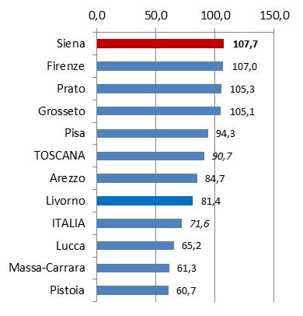
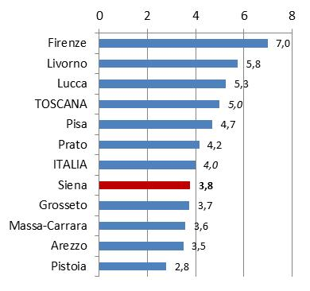
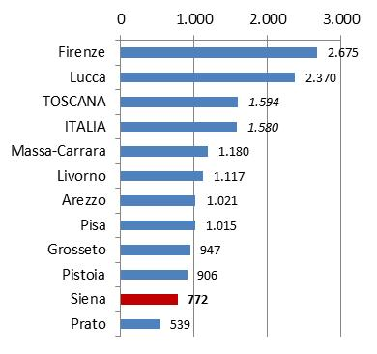
Cultura (Spettacoli - Indici)
N. Spettacoli ogni 1.000 residenti
N. Ingressi per residente (pro-capite)
(N. Ingressi ./ N. Residenti)
Volume di affari medio per spettacolo (in €)
(Volume d’affari ./ N. spettacoli)
Fonte: SIAE (https://www.siae.it/it/chi-siamo/lo-spettacolo-cifre/losservatorio-dello-spettacolo)

Slide 11
Flussi turistici totali
-Arrivi: numero di clienti ospitati
-Presenze: numero di notti trascorse dai clienti
Provincia di Siena |  | 2015 | 2016 | 2017 | 2018 | 2019 | Var. % 15/19 | Var. % 18/19
Italiani | Arrivi | 790,391 | 848,117 | 917,042 | 955,444 | 983,052 | 24.38% | 2.89%
 | Presenze | 2,099,282 | 1,921,946 | 2,063,504 | 2,109,490 | 2,123,934 | 1.17% | 0.68%
Stranieri | Arrivi | 928,717 | 908,131 | 981,213 | 1,093,690 | 1,099,848 | 18.43% | 0.56%
 | Presenze | 3,079,329 | 2,767,884 | 2,899,413 | 3,186,205 | 3,117,249 | 1.23% | -2.16%
Totale | Arrivi | 1,719,108 | 1,756,248 | 1,898,255 | 2,049,134 | 2,082,900 | 21.16% | 1.65%
 | Presenze | 5,178,611 | 4,689,830 | 4,962,917 | 5,295,695 | 5,241,183 | 1.21% | -1.03%
 | Permanenza Media | 3.01 | 2.67 | 2.61 | 2.58 | 2.52
Fonte: Comune di Siena

Slide 12
Flussi turistici per tipologia di struttura
Strutture alberghiere
Provincia di Siena |  | 2015 | 2016 | 2017 | 2018 | 2019 | Var. % 15/19 | Var. % 18/19
Italiani | Arrivi | 562,455 | 589,337 | 624,275 | 638,011 | 654,148 | 16.30% | 2.53%
 | Presenze | 1,388,862 | 1,214,885 | 1,293,239 | 1,287,003 | 1,293,000 | -6.90% | 0.47%
Stranieri | Arrivi | 553,673 | 524,729 | 556,958 | 622,064 | 605,439 | 9.35% | -2.67%
 | Presenze | 1,394,502 | 1,196,322 | 1,219,434 | 1,342,647 | 1,298,632 | -6.87% | -3.28%
Totale | Arrivi | 1,116,128 | 1,114,066 | 1,181,233 | 1,260,075 | 1,259,587 | 12.85% | -0.04%
 | Presenze | 2,783,364 | 2,411,207 | 2,512,673 | 2,629,650 | 2,591,641 | -6.89% | -1.45%
 | Permanenza Media | 2.49 | 2.16 | 2.13 | 2.09 | 2.06
Strutture extralberghiere
Provincia di Siena |  | 2015 | 2016 | 2017 | 2018 | 2019 | Var. % 15/19 | Var. % 18/19
Italiani | Arrivi | 227,936 | 25,878 | 292,767 | 317,433 | 328,094 | 43.94% | 3.36%
 | Presenze | 710,420 | 707,061 | 770,265 | 822,487 | 830,925 | 16.96% | 1.03%
Stranieri | Arrivi | 375,044 | 383,402 | 424,255 | 471,626 | 494,409 | 31.83% | 4.83%
 | Presenze | 1,684,827 | 1,571,562 | 1,679,979 | 1,843,558 | 1,818,617 | 7.94% | -1.35%
Totale | Arrivi | 602,980 | 642,182 | 717,022 | 789,059 | 823,313 | 36.54% | 4.34%
 | Presenze | 2,395,247 | 2,278,623 | 2,450,244 | 2,666,045 | 2,649,542 | 10.62% | -0.62%
 | Permanenza Media | 3.97 | 3.55 | 3.42 | 3.38 | 3.22
Fonte: Comune di Siena

Slide 13
Startup Innovative (anno di avvio e tipologia attività)
Anno inizio effettivo di esercizio dell'attività | Numerosità | Incidenza % sul Totale
2015 | 5 | 16,7%
2016 | 1 | 3,3%
2017 | 6 | 20,0%
2018 | 11 | 36,7%
2019 | 5 | 16,7%
2020 | 2 | 6,7%
Totale complessivo in provincia di Siena | 30 | 100,0%
Requisiti per startup
1° | 15% del maggiore tra costi e valore totale della produzione riguarda attività di ricerca e sviluppo
2° | team formato per 2/3 da personale in possesso di laurea magistrale; oppure per 1/3 da dottorandi, dottori di ricerca o laureati con 3 anni di esperienza in attività di ricerca certificata
3° | impresa depositaria o licenziataria di privativa industriale, oppure titolare di software registrato
TIPOLOGIA DI ATTIVITÀ (2019) | Totale | Incidenza % sul Totale
A 02 Silvicoltura ed utilizzo di aree forestali | 1 | 3,3%
C 11 Industria delle bevande | 1 | 3,3%
C 20 Fabbricazione di prodotti chimici | 1 | 3,3%
C 28 Fabbricazione di macchinari ed apparecchiature nca | 1 | 3,3%
G 46 Commercio all'ingrosso (escluso quello di | 3 | 10,0%
G 47 Commercio al dettaglio (escluso quello di | 1 | 3,3%
J 61 Telecomunicazioni | 1 | 3,3%
J 62 Produzione di software, consulenza informatica e | 8 | 26,7%
M 70 Attivita' di direzione aziendale e di consulenza | 1 | 3,3%
M 71 Attivita' degli studi di architettura e d'ingegneria; | 3 | 10,0%
M 72 Ricerca scientifica e sviluppo | 6 | 20,0%
M 74 Altre attivita' professionali, scientifiche e tecniche | 2 | 6,7%
N 79 Attivita' dei servizi delle agenzie di viaggio, dei tour | 1 | 3,3%
Totale complessivo in provincia di Siena | 25 | 100,0%
Fonte: Registro Imprese via CCIAA
Dati aggiornati al 22 giugno 2020

Slide 14
Startup Innovative (localizzazione - 1)
PROVINCIA | Numerosità | Incidenza % sul Totale regionale
AREZZO | 27 | 5,7%
FIRENZE | 173 | 36,5%
GROSSETO | 12 | 2,5%
LIVORNO | 31 | 6,5%
LUCCA | 40 | 8,4%
MASSA CARRARA | 13 | 2,7%
PISA | 103 | 21,7%
PRATO | 20 | 4,2%
PISTOIA | 25 | 5,3%
SIENA | 30 | 6,3%
Totale complessivo Regione Toscana | 474 | 100,0%
COMUNE in PROVINCIA DI SIENA | Numerosità | Incidenza % sul Totale
Asciano | 1 | 3,3%
Castelnuovo Berardenga | 1 | 3,3%
Chiusi | 3 | 10,0%
Colle di Val d'Elsa | 2 | 6,7%
Montepulciano | 1 | 3,3%
Monteriggioni | 1 | 3,3%
Poggibonsi | 7 | 23,3%
Siena | 12 | 40,0%
Sinalunga | 2 | 6,7%
Totale complessivo | 30 | 100,0%
Fonte: Registro Imprese via CCIAA
Dati aggiornati al 22 giugno 2020

Slide 15
Startup Innovative (localizzazione - 2)
 | 2019 (numero ogni mille società di capitale) | Ranking (1 migliore - 107 peggiore) | 2018 (numero ogni mille società di capitale) | Ranking (1 migliore - 107 peggiore)
Pisa | 7.4 | 28 | 6.7 | 29
Livorno | 4.8 | 64 | 4.7 | 64
Firenze | 4.4 | 67 | 4.8 | 61
Siena | 3.6 | 76 | 3.3 | 80
Lucca | 3 | 89 | 1.9 | 101
Pistoia | 2.8 | 90 | 2.6 | 90
Grosseto | 2.6 | 94 | 2.2 | 97
Arezzo | 2.5 | 96 | 3.1 | 84
Prato | 1.9 | 103 | 1.8 | 102
Massa-Carrara | 1.1 | 106 | 1.4 | 106
IL PODIO NAZIONALE | PROVINCE ITALIANE | VALORE
1 | Ascoli Piceno | 14.6
2 | Trento | 14.5
3 | Trieste | 14.1
Fonte: Sole24Ore

Slide 16
Il distretto delle Scienze della Vita
 | Biotech | Chimico - Farmaceutico | Dispositivi Medici | Cosmeceutica - Nutraceutica | Servizi | Prodotti di supporto | TOTALE
Firenze | 8 | 20 | 57 | 10 | 45 | 5 | 145
Pisa | 6 | 10 | 17 | 6 | 26 | 3 | 68
Siena | 18 | 7 | 9 | 1 | 25 | 1 | 61
Lucca | 1 | 3 | 6 | 1 | 10 | 2 | 23
Arezzo | 0 | 0 | 8 | 3 | 11 | 0 | 22
Livorno | 0 | 2 | 6 | 2 | 10 | 1 | 21
Prato | 3 | 2 | 6 | 3 | 4 | 0 | 18
Pistoia | 0 | 2 | 5 | 1 | 5 | 1 | 14
Massa Carrara | 0 | 0 | 6 | 2 | 4 | 0 | 12
Grosseto | 1 | 0 | 5 | 0 | 5 | 0 | 11
TOTALE | 37 | 46 | 125 | 29 | 145 | 13 | 395
La farmaceutica incide per oltre 95% sull’export hi tech della Provincia di Siena (dati 2017).
Siena, con più di 2.200 addetti, è un importante centro di ricerca e di produzione vaccini esportati in tutto il mondo.
Fonte: Pucci, Zanni, Fiorini (2018) e Farmindustria

Slide 17
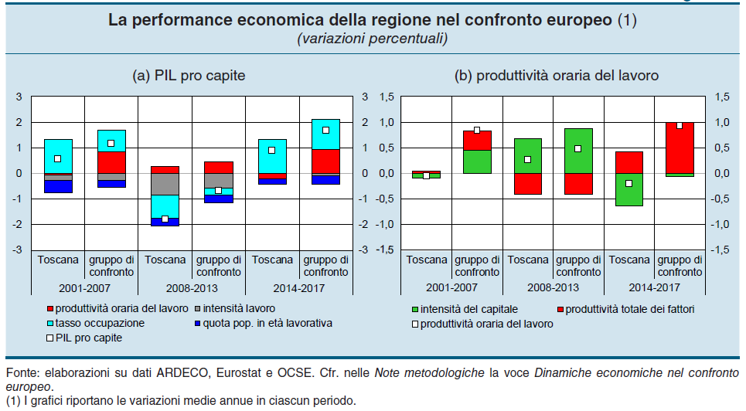
Capitale Umano
La definizione più dettagliata del concetto di capitale umano è quella data dall’OCSE (Organizzazione per la cooperazione e lo sviluppo economico), secondo la quale si tratta di “conoscenze, abilità, competenze e altri attributi degli individui che facilitano la creazione di benessere personale, sociale ed economico”
Oggi abbiamo l’esigenza per rafforzare la dotazione di capitale umano, sia sotto il profilo quantitativo sia sotto quello qualitativo: esso, infatti, può accrescere la produttività totale (oggi bassa in Toscana) e influenzare il benessere individuale e collettivo della società
Fonte: Rapporto Banca di Italia; L’economia della Toscana 2020

Slide 18
#SIENA2030
7 Luglio 2020

